Slide 1
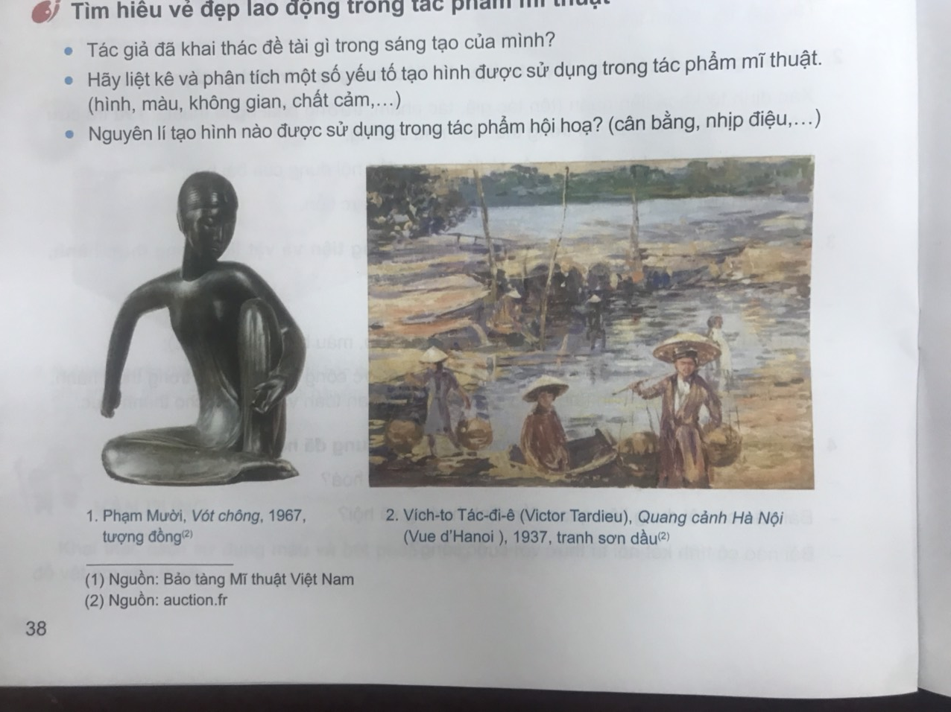
I/ QUAN SÁT:
+Tìm hiểu vẻ đẹp lao động trong tác phẩm mĩ thuật

Slide 2
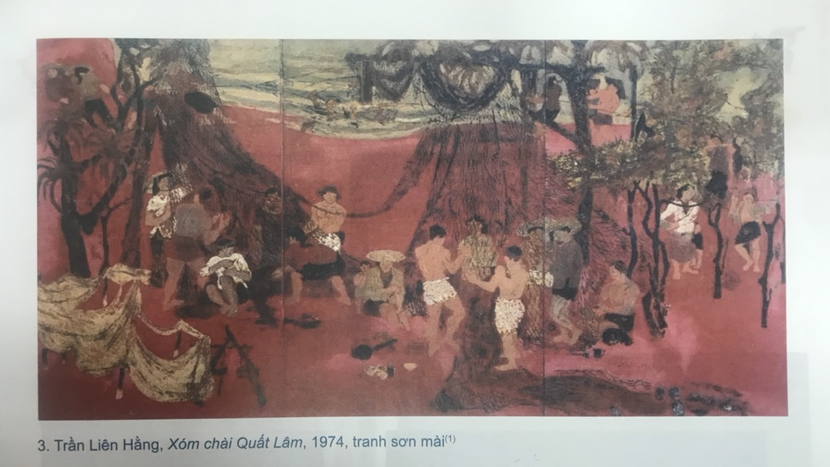

Slide 3
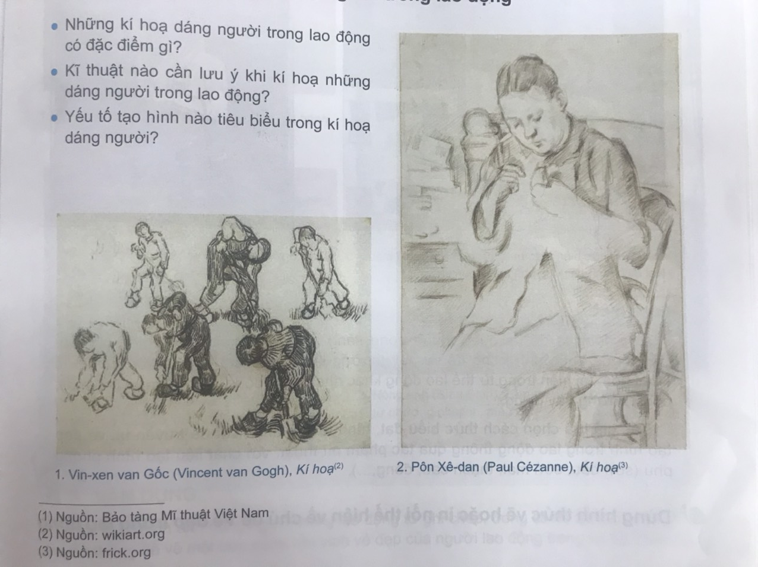
+Tìm hiểu một số kí họa dáng người trong lao động.

Slide 5
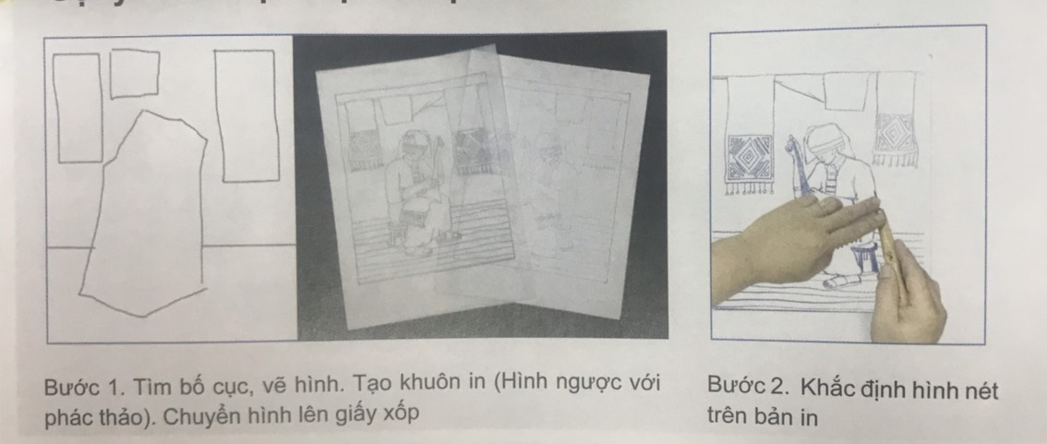
II/ THỂ HIỆN:
+Gợi ý cách thực hiện sản phẩm mĩ thuật theo phương pháp in.

Slide 6
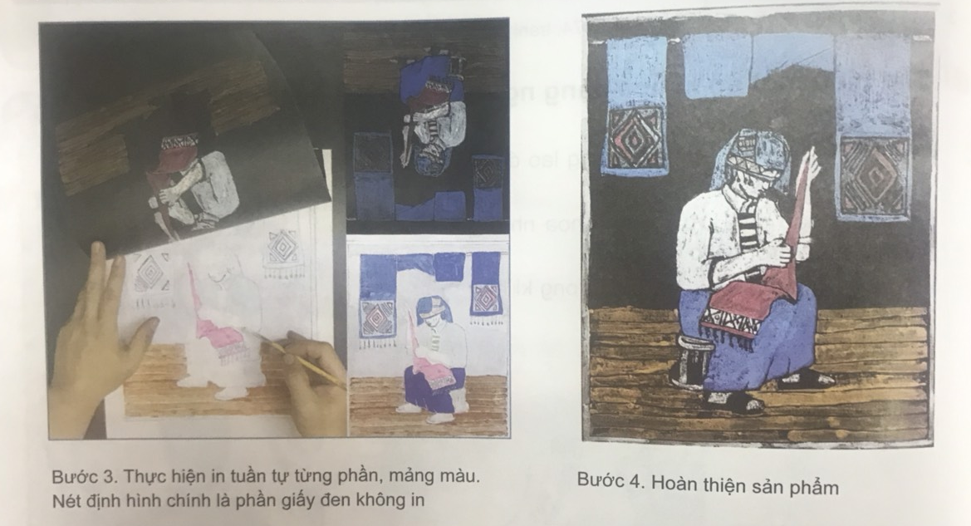

Slide 7
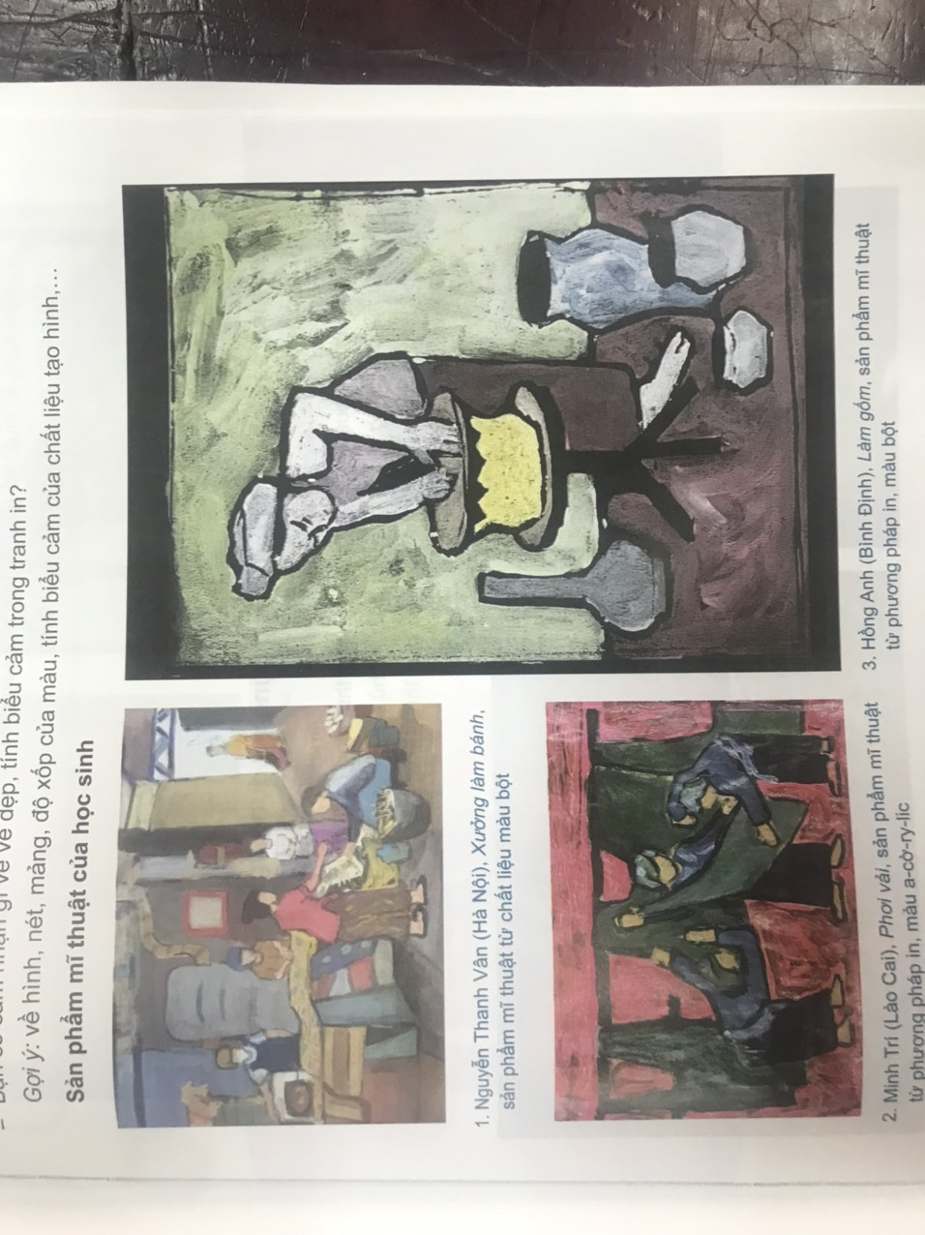
III/ THẢO LUẬN:

